Slide 1

2018
数据库性能优化实践

Slide 2
PART ONE
数据索引
目录
PART TWO
CONTENTS
数据冗余
PART THREE
数据切分
PART FOUR
总结

Slide 3
1
数据索引

Slide 4
概论
1）索引是数据库对象之一，用于加快数据的检索。
2）索引是建立在表上的可选对象，索引的关键在于通过一组排序后的索引键来取代默认的全表扫描检索方式，从而提高检索效率
3）索引建立后，Oracle会自动管理索引。
4）索引对用户是透明的，无论是否有索引，sql语句的用法不变
5）Oracle创建主键时会自动在该列上创建索引

Slide 5
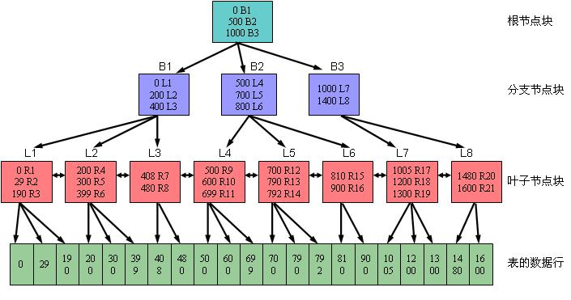
原理
索引记录中存有索引关键字和指向表中数据的指针，可以快速定位范访问数据。

Slide 6
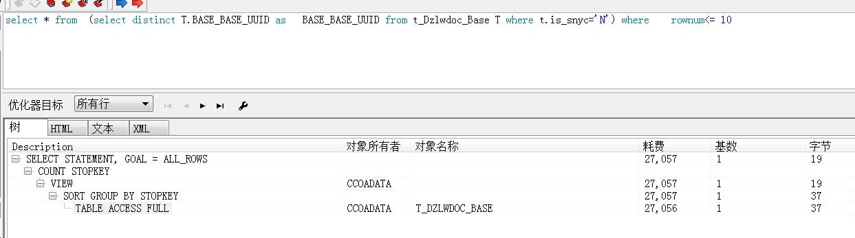
执行计划
PLSQL F5查看SQL语句的执行计划

Slide 7
执行计划
1）TABLE ACCESS FULL（全表扫描）
读取表中所有的行，并检查每一行是否满足SQL语句中的 Where 限制条件
2）TABLE ACCESS BY ROWID（通过ROWID的表存取）
Oracle中存取单行数据最快的方法
3）TABLE ACCESS BY INDEX SCAN（索引扫描）
扫描索引得到对应的ROWID，通过ROWID定位到具体的行读取数据

Slide 8
正确使用索引
1）索引应该经常建在Where 子句经常用到的列上
2）不应该在小表上建设索引
3）条件中使用不等于操作（<>,!=),将不会走索引
SELECT Col FROM tbl WHERE col ! = 10
SELECT Col FROM tbl WHERE col > 10 OR col < 10
4）条件中使用IS NULL 或者IS NOT NULL，不会走索引
SELECT Col FROM tbl WHERE col IS NULL
给查询字段设定一个有业务意义的默认值

Slide 9
正确使用索引
5）条件中对字段使用函数，也不会走索引，除非是函数索引
SELECT Col FROM tbl WHERE col / 10 > 10
SELECT Col FROM tbl WHERE col > 10 * 10

Slide 10
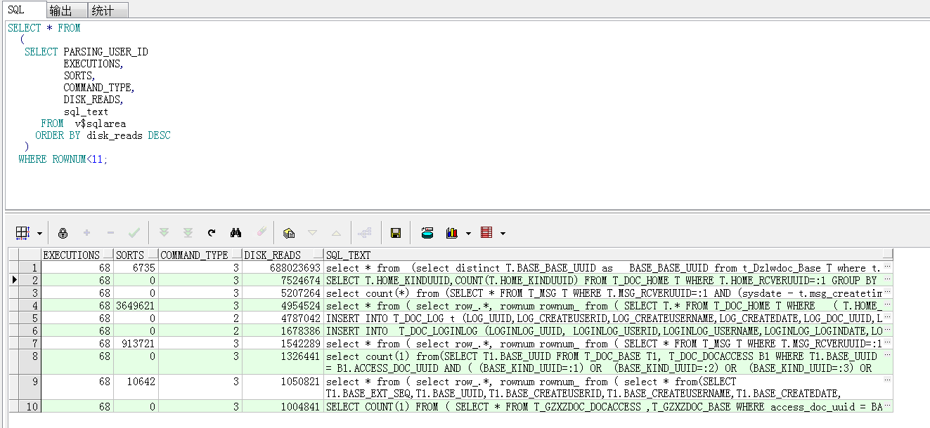
索引优化-找出需要优化的语句
SELECT * FROM (SELECT PARSING_USER_ID EXECUTIONS, SORTS, COMMAND_TYPE, DISK_READS, SQL_FULLTEXT FROM v$sqlarea ORDER BY disk_reads DESC) WHERE ROWNUM < 11;

Slide 11
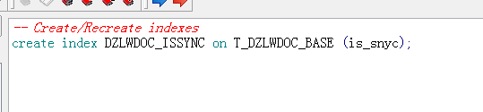
索引优化-按语句建索引

Slide 12
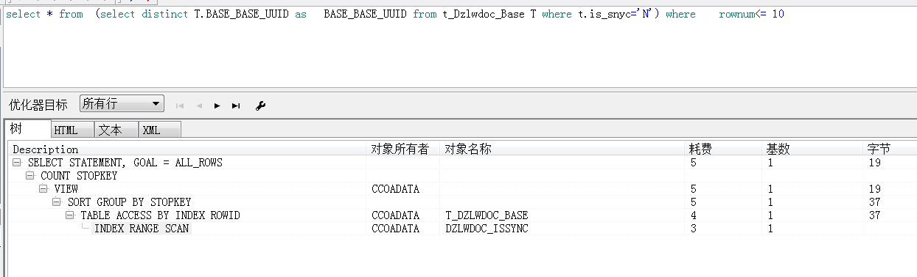
索引优化-优化前后对比
使用索引后，耗费资源由 27056 变成 3

Slide 13
数据冗余

Slide 14
数据三范式
1）第一范式(1NF)
定义：
数据表的每个字段(属性)必须是唯一的、不可分割的。
唯一：
在一张学生信息表里不能有两个名称都是name的字段
不可分割：
在一张学生信息表不能出现类似name_mobile这样的字段，很明显name_mobile是可以分割成name和mobile两个字段的。

Slide 15
数据三范式
2）第二范式(2NF)
定义：
数据表的每条记录必须是唯一的(主键约束)，且非主属性依赖于主属性。
唯一：
不能同时存在多条id ＝ 1的记录（id为主键）
依赖：
如果在学生信息中，有一个叫课程名称的字段，那么则应该通过课程ID来引用，而不应该直接填写课程名称。

Slide 16
数据三范式
3）第三范式(3NF)
定义：
数据表中不应该存在多余的字段，也就是说每个字段都不能由其他字段推理得到。
例如：
学生信息表里不能同时存在province_id(省份ID)、city_id(城市ID)这两个字段，因为province_id可以由city_id推理得到

Slide 17
库表设计原则
1）满足第二范式
数据应该有主键，能通过主键定位到相关的对象。
2）考虑性能
以空间换时间，在数据量大的表做关联查询非常耗资源，表设计应该考虑适当的冗余。
3）考虑业务
例如交易场景大部分是数据快照，这些业务应该记录冗余信息。

Slide 18
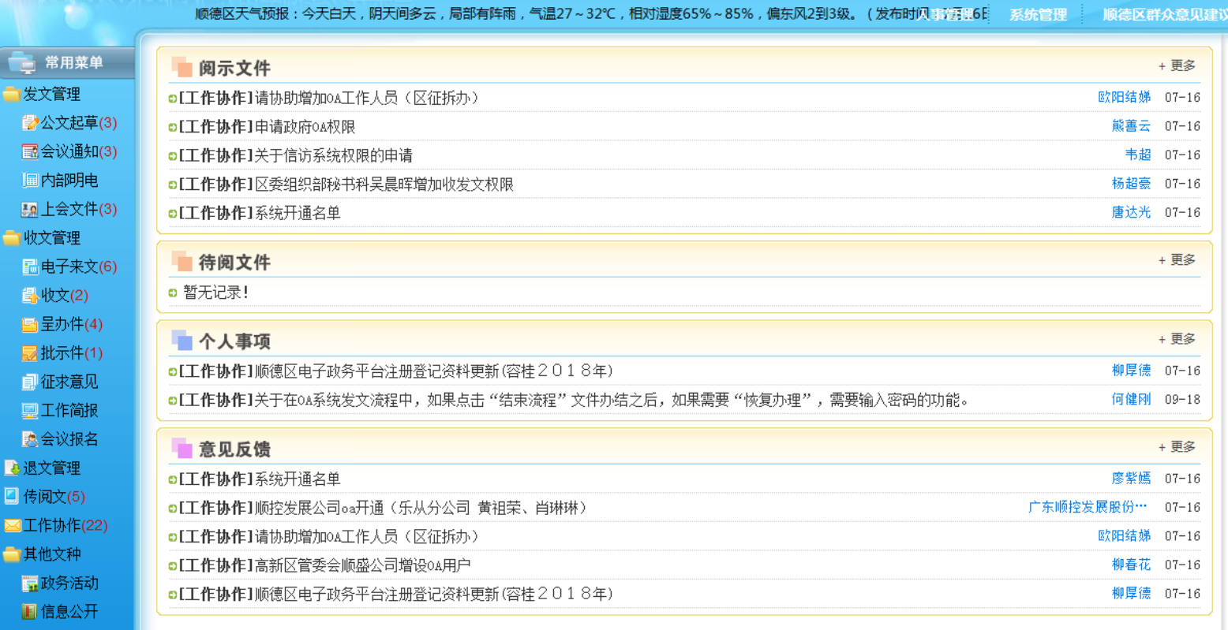
冗余的例子
1）数据缓存
2）表字段冗余
3）表数据冗余
4）数据索引
5）全文检索索引

Slide 19
3
数据切分

Slide 20
数据水平切分
目标：控制单个数据表的数据量
水平切分主要是将某个访问极其频繁的大表，按照某个字段的某种规则，分散到多个表之中，每个表中包含一部分数据，避免单个数据表数据量增长过快。

Slide 21
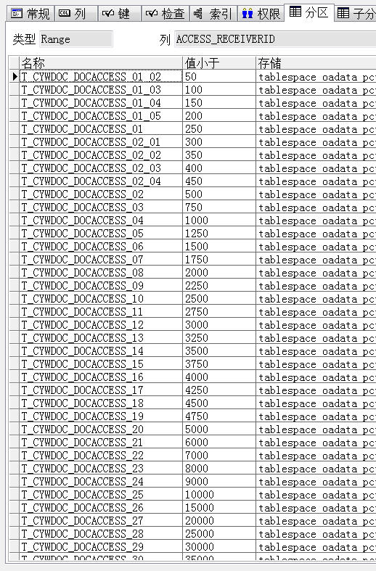
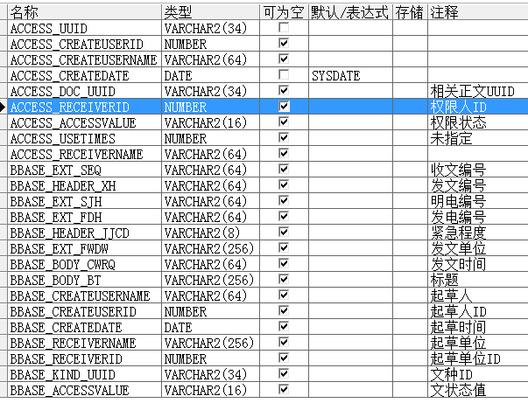
水平切分-Oracle分区表
权限人ID为分区条件
数据量为千万级
数据量为万级

Slide 22
数据垂直切分
目标：控制单个数据库的可用资源
垂直切分主要是把表按模块划分到不同数据库表中，避免单个数据库的资源不足，解决表与表之间的IO竞争。

Slide 23
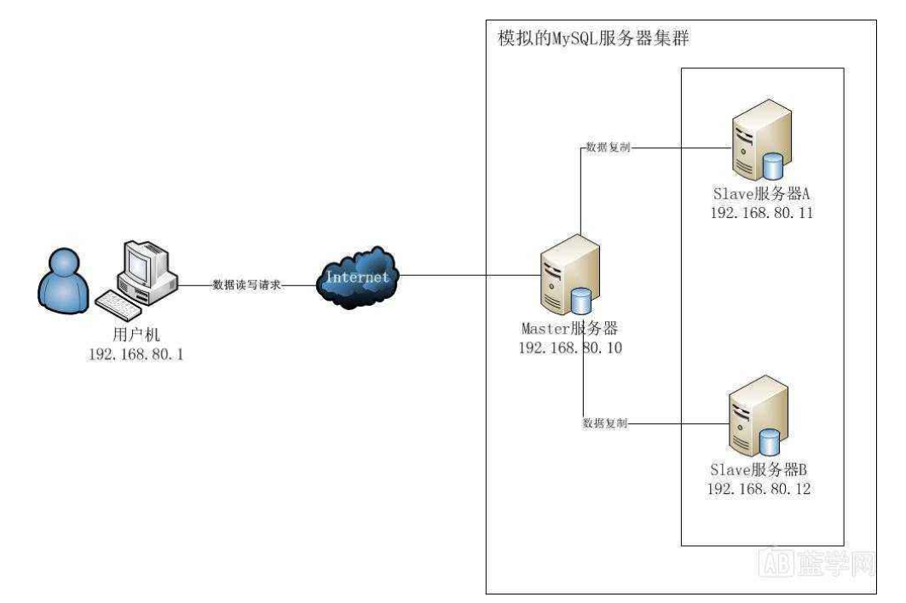
垂直切分-MySql读写分离

Slide 24
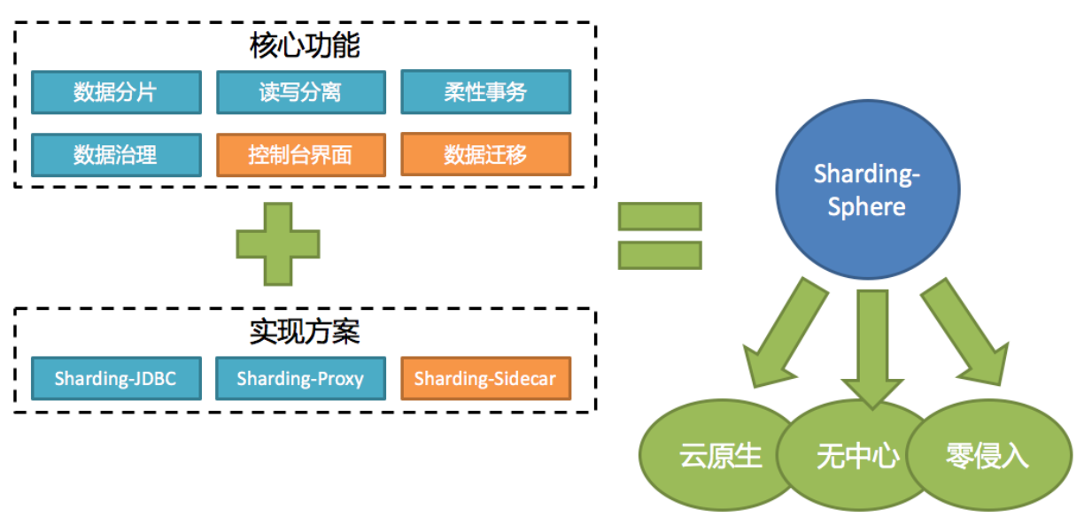
相关开源项目
Sharding-Sphere
提供标准化的数据分片、读写分离、柔性事务和数据治理功能。
https://gitee.com/Sharding-Sphere/sharding-sphere

Slide 25
4
总结

Slide 26
总结
我们多数场景下，可以通过空间换时间的方法来提高应用效率。
1、数据库索引，需要按照数据库的方式来进行冗余。
2、数据冗余，需要在设计的时候进行冗余设计。
3、数据切分，需要在数据库、硬件方面进行冗余设计。

Slide 27
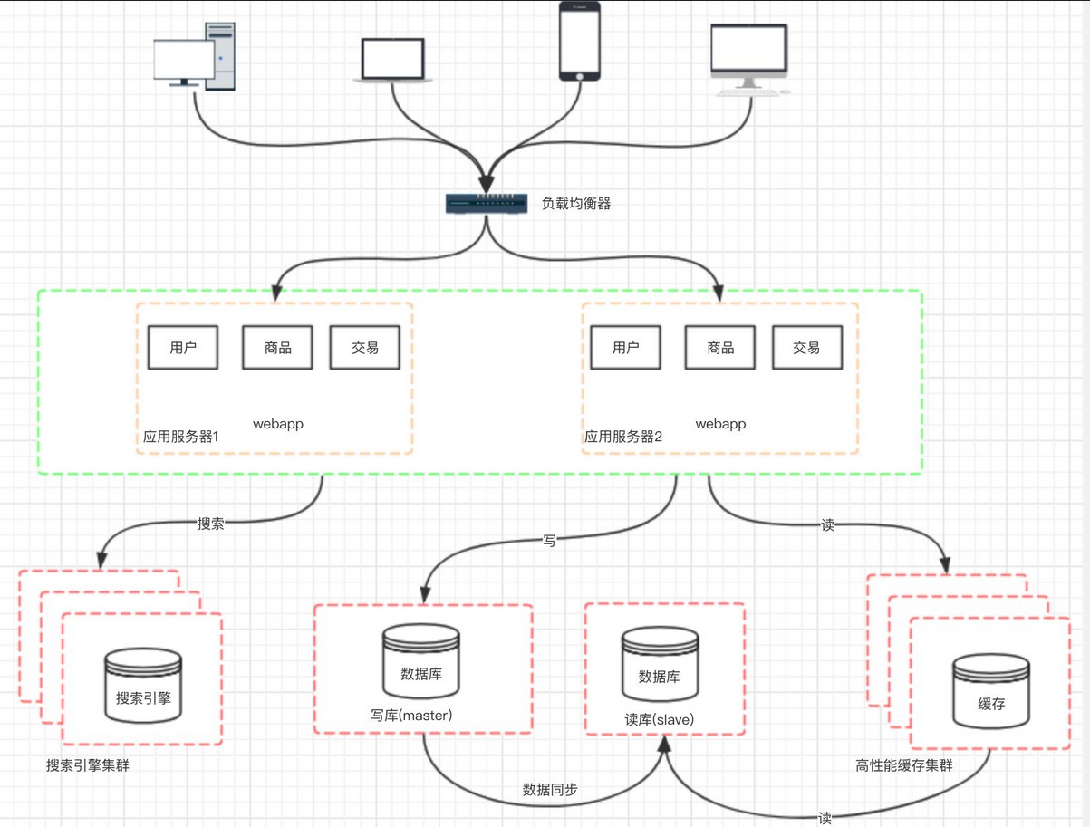
总结

Slide 28
2018
Thank you

